Slide 1

E-coffee
Ewerton Lima
Felipe Esteves
Gabriel de Miranda Mello
Gabriel Miranda Romão
Guilherme Pimenta
Lucas Penalva
João Gabriel

Slide 2

Quem somos
Missão
Visão
Valores

Slide 3

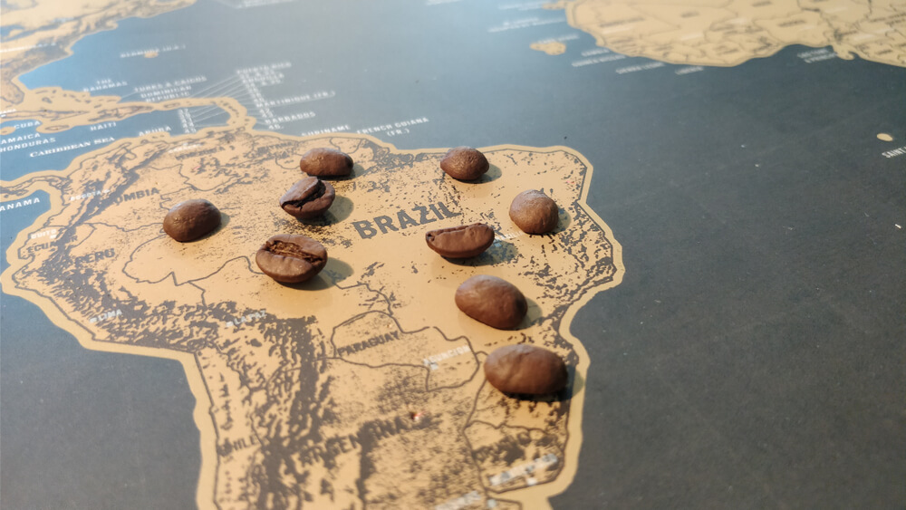
Segmento
Nosso segmento de mercado é o da cafeicultura.
A cafeicultura abrange as etapas de
cultivo, produção, armazenamento,
beneficiamento e comercialização do café.

Slide 4


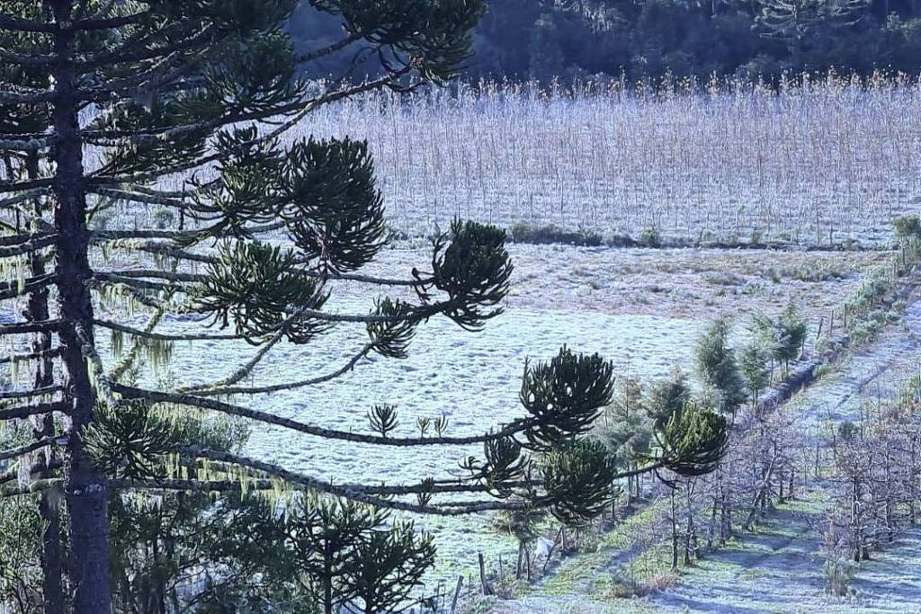
Contexto
___________________
Geada negra no Paraná, compremeteu quase toda a plantação de café.
Geada em Minas Gerais, aproximadamente 40% da plantação de café foi pejudicada.
Perda nominal durante os ultimos 20 anos é de aproximadamente 20%
1975
2021
?

Slide 5

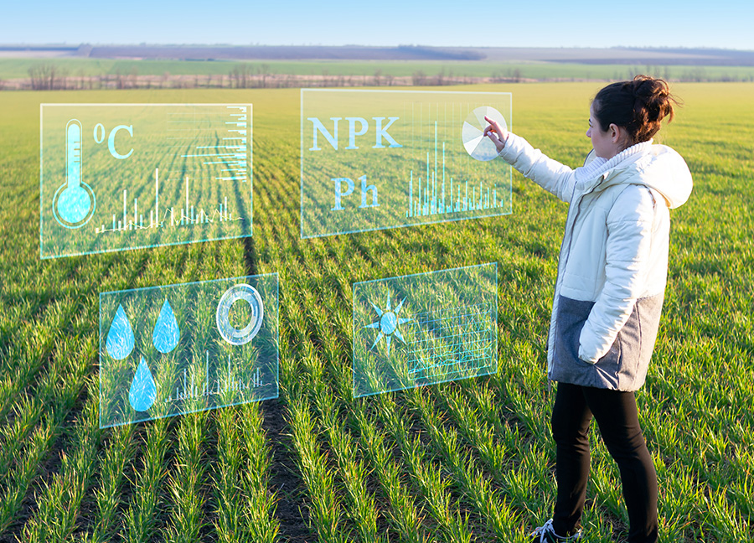
Desafio
_________________
Proporcionar a diminuição dos impactos climaticos nas produções de café no Brasil.
Realizando por meio da tecnologia.

Slide 6






Problema
Descontrole de temperatura e umidade nas plantações de café, afetando diretamente a produção.

Slide 7


Proposta de solução
Nossa solução é utilizar a tecnologia para ajudar na
gestão do clima de suas plantações e com isso tirar um
maior aproveitamento nas colheitas.
DHT 11 – Sensor de Monitoramento de temperatura e umidade.

Slide 8


















Diagrama de negócio
Redução do prejuizo e gerando rentabilidade maior do investimento
Armazenamento e tratamento dos dados
Captação dos dados por meio eletrônico (DHT11).
Ilustrar de forma grafica as oscilações de temperatura e umidade

Slide 9

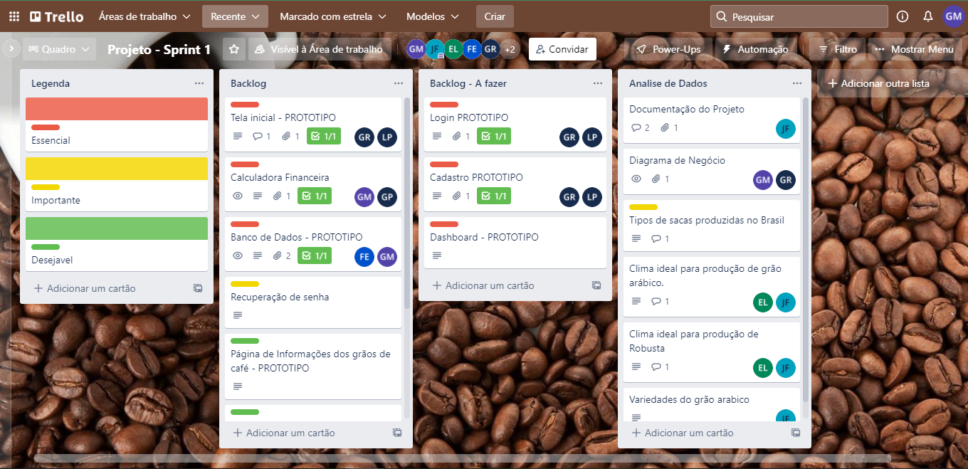
Ferramenta de gestão

Slide 10


Site institucional
Icones
Cores
Layout
Imagens
Fonte

Slide 11

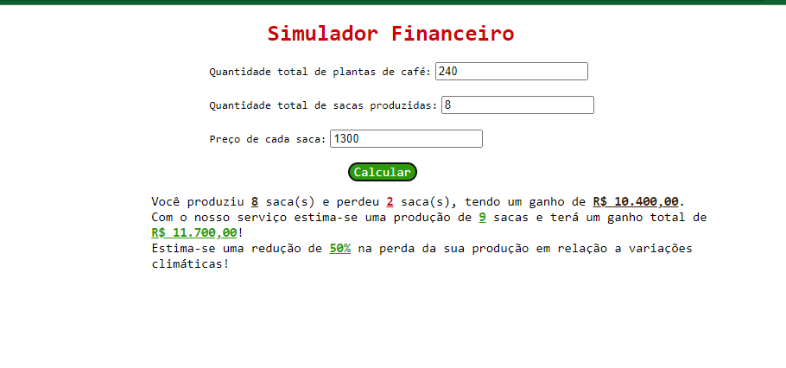
Simulador financeiro
Um cafeeiro produz em média 2.5Kg de café por ano;
Uma saca armazena 60Kg de café
Para ter uma saca é necessário 24 cafeeiros

Slide 12

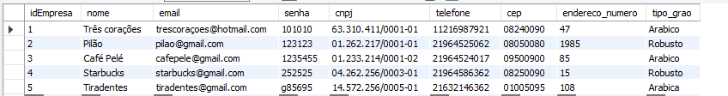
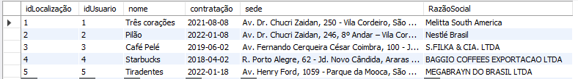
Banco de dados
Tabela de usuarios:
Tabela de Dados da empresa:

Slide 13
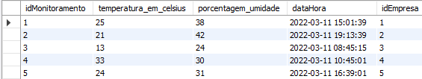

Banco de dados
Tabela de monitoramento:
Tabela de grãos:

Slide 14
Obrigado!
_____________________________________________

